Slide 1
Natural and therapy-induced immunosurveillance in breast cancer Guido Kroemer, Laura Senovilla, Lorenzo Galluzzi, Fabrice André & Laurence Zitvoge nature medicine VOLUME 21 | NUMBER 10 | OCTOBER 2015
Dipartimento di Scienze Biomediche, Metaboliche e Neuroscienze.
Facoltà di Medicina e Chirurgia
Tutor: Prof. Cossarizza Andrea (Patologia generale e Immunologia clinica)
Gruppo: Bruno Giuliano Gangi (V anno), Giacomo Argenziano e Francesco Bruni (III anno)
Relatore: Francesco Bruni (III anno)

Slide 2
Di cosa parleremo nei prossimi 15 minuti?
L’immunosorveglianza: il rapporto tra neoplasia e sistema immunitario.
Classificazione del cancro alla mammella con attuali approcci terapeutici e il riscontro di TILs.
Il paradosso degli IRGs (Immune Related Genes)
I fattori esterni che modulano l’infiltrato linfocitario
L’immunostimolazione cancro-specifica
Immunoterapie sperimentali e prospettive terapeutiche

Slide 3
Peculiarità del sistema immunitario di controllare la crescita neoplastica in vivo.
Che cos’è l’immunosorveglianza?
Enciclopedia Treccani
L’applicazione di questo concetto nella pratica clinica
Melanoma
Nsclc (non-small-cell lung cancer)
BC ?
→ Denkert et al (2010)
Notes:
Burnet’s 1957 speculation about the immune system’s role in monitoring tissues for the presence of tumors, together with other speculations made by Lewis omas, represented the rst clear articulation of the notion of tumor immunosurveillance.

Slide 4
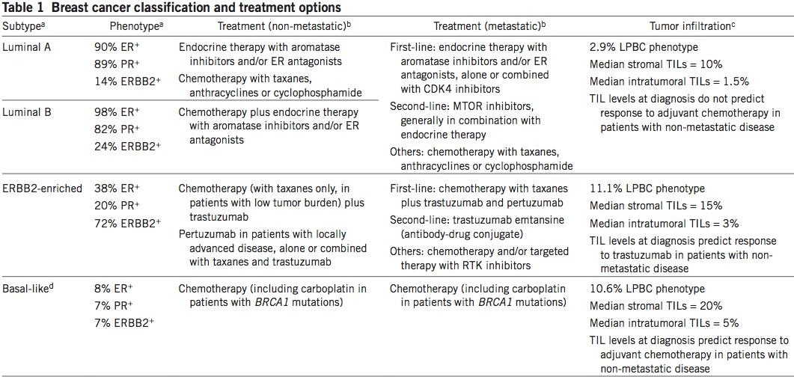
I TILs, ovvero l’infiltrato di linfociti T a livello stromale o intratumorale, hanno valore prognostico in 2 delle 4 forme di BC.

Slide 5
La relazione TILs – prognosi ha aperto numerose questioni
Una concentrazione intermedia di TILs è associata a una prognosi ”intermedia” ?
Diversi subset cellulari di TILs si associano a diversi valori prognostici e predittivi, o è la semplice concentrazione cellulare l’elemento determinante?
Quali sono i meccanismi molecolari endogeni che provocano il passaggio, in un BC, da TILs negativo a TILs positivo? La loro scoperta apre delle possibilità nel ristabilire l’immunosorveglianza nelle pazienti con BC TIL negativo?
Nei casi di BC TILs + l’outcome è strettamente correlato con il trattamento chemoterapico?
Notes:
The finding that elevated TIL levels correlate with good clinical outcomes in TNBC and ERBB2+ BC patients has raised several ques- tions. First, given that BC lesions have, until now, been classified in a binary fashion (i.e., TIL+ versus TIL−), do patients with ‘intermediate’ TIL levels have an intermediate prognosis? Second, what are the prognostic and predictive values of specific TIL subsets and other tumor-infiltrating immune cells? Third, what are the endogenous molecular and cellular mechanisms that convert TIL− into TIL+ BCs, and can they yield clues for the development of therapeutic strategies that re-establish immunosurveillance in the former? Fourth, does the favorable clinical outcome of patients with TIL+ TNBCs and ERBB2+ BCs relate to the ability of these individuals to respond particularly well to chemotherapy, or do these patients have an intrinsically good prognosis irrespective of treatment? In the latter case, patients with TIL+ TNBCs and ERBB2+ BCs may not even require chemotherapy, meaning that the identification of TILs in the tumor bed would influ- ence routine therapeutic decisions.

Slide 6
IRGs – Immune Related Genes
La tassonomia del trascrittoma del BC si era concentrata, inizialmente, sull’ espressione di geni esclusivi delle cellule neoplastiche (‘intrinsic subtypes’) e considerava come confondenti i geni preferenzialmente espressi dalle cellule del sistema immunitario.
Alti livelli di IRGs intratumorali, inclusi geni associati all’attività dei linfociti CD8+ e geni correlati all’attivazione di una risposta agli IFN di tipo I, sono correlati a una migliore prognosi.
Tuttavia, anche alti livelli di espressione di geni a significato immunosoppressivo (CTLA4 e FOXP3) costituiscono un fattore prognostico positivo.
Questa co-espressione di mRNA codificanti per elementi a significato immunostimolatorio e immunosoppressivo indica la presenza di una risposta immunitaria
organizzata
Notes:
Risposta immunitaria funzionale

Slide 7
I fattori esterni che modulano l’infiltrato linfocitario
L’espressione di diversi pattern antigenici esclusivi del BC come ERBB2, influisce sulla risposta immunitaria.
L’utilizzo di farmaci (antracicline) e radioterapia sono induttori della Immunogenic Cell Death.
È stato visto che nelle donne obese con BC, l’infiltrato è ricco di macrofagi immunosoppressori e quindi, prognosi negativa
Il biota residente ha un aspetto bivalente provocando o un aumento dell’infiltrato linfocitario o un repentino calo.
Soprattutto in pazienti con BC, durante la gravidanza, si è trovata una minore concentrazione di TILs.
Anche durante l’allattamento, la presenza di IRGs immunosoppressori, è predominante nell’infiltrato.
Notes:
A supportare l’importanza di questo elemento, vi sono numerosi studi che dimostrano come aumenti l’incidenza del BC di 3 volte nei topi biota-free
E questo perché, durante la gravidanza abbiamo alti livelli ormonali che stimolano la proliferazione tumorale e contemporaneamente uno stato di momentanea immunodepressione.

Slide 8
Immunogenic Cell Death
La chemoterapia danneggia la cellula neoplastica e induce il rilascio di specifiche molecole nell’interstizio,chiamate DAMPs (Damage Associated Molecular Patterns), che attivano la risposta immunitaria innata (1).
I DAMPs reclutano APC (2), le quali processano antigeni specifici della neoplasia (3).
Gli antigeni processati vengono presentati ai linfociti (4)
I linfociti con TCR specifico per gli antigeni tumorali, si attivano espandendosi (5) e contrastando l’avanzamento neoplastico (6).

Slide 9
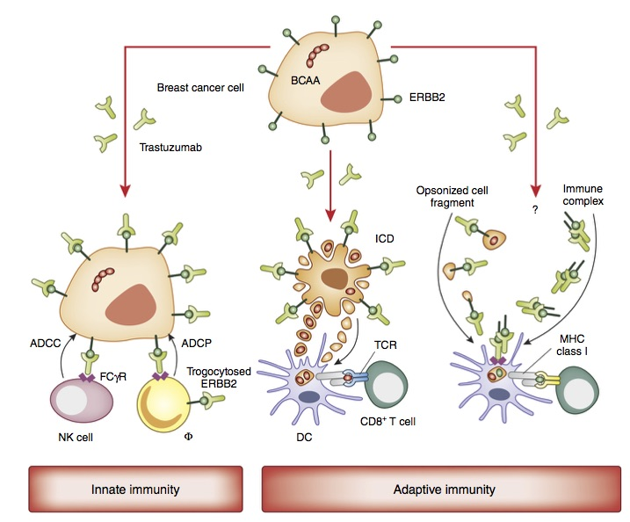
Il “lucky strike” ERBB2/Herceptin
Herceptin (Trastuzumab) è stato sviluppato inizialmente per bloccare l’espansione trofica della lesione neoplastica.
Essendo un’IgG1, il farmaco attiva una risposta immunitaria innata (macrofagi e NK cells) e adattativa (DC -> CD8+).
Questo è verificato dall’aumento dei TILs e di IRG immunostimolanti.
Notes:
L’attività immunomodulatoria del farmaco è necessaria per ottenere un’efficacia clinica.
Il rapporto tra herceptin e

Slide 10
Immunoterapie sperimentali
Farmaci bloccanti di molecole con funzione co-inibitoria
Ig co-attivatorie
Trasferimento di cellule autologhe ingegnerizzate
Vaccini con Ag tumorali
Farmaci attivatori di PRR (Pattern Racognition Receptor)
Utilizzo di Ig come attivatori policlonali (superantigeni)
Notes:
A meta-analysis performed on 633 BC patients adoptively transferred with autologous DCs (pulsed or not with a source of tumor-associated antigens) and cytokine-induced killer (CIK) cells (a poorly defined mix of T lymphocytes and NK cells obtained in vitro after exposure of peripheral blood mononuclear cells to an anti-CD3 mAb, IL-1β, IL-2 and IFN-γ), alone or in combination, suggests that such treatment improves the 1-year survival rate1

Slide 11
Riassumendo
TILs e IRG nel BC hanno valore prognostico
L’immunosorveglianza è legata a fattori esterni
Terapia e immunosorveglianza sono in stretto rapporto
Sulla base dei meccanismi della risposta immunitaria, si possono sviluppare nuove strategie terapeutiche

